Slide 1
清华大学图书馆
7.4 同一直线上二力的合成
沪粤版

Slide 2
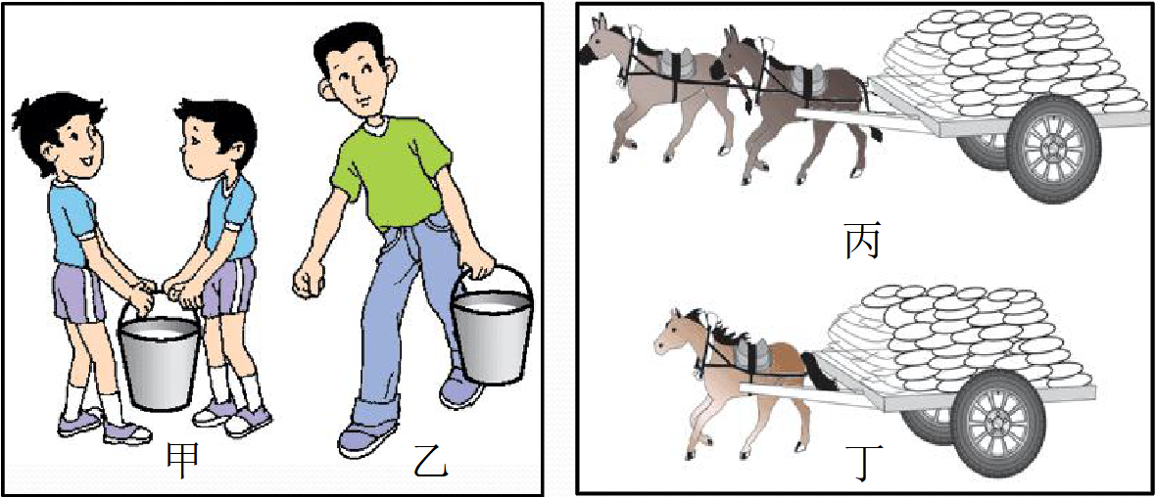
观察与思考
两个人对水桶向上拉力的作用效果与一个人对水桶向上拉力的作用效果是一样的。

Slide 3
观察与思考
两匹小毛驴对车拉力的作用效果与一匹马对车拉力的作用效果是一样的。

Slide 4
合力与分力
如果一个力单独作用的效果跟几个力共同作用产生的效果相同，这个力就叫做那几个力的合力。而那几个力就叫做这个力的分力。
在物理学中，求几个力的合力叫做力的合成。

Slide 5
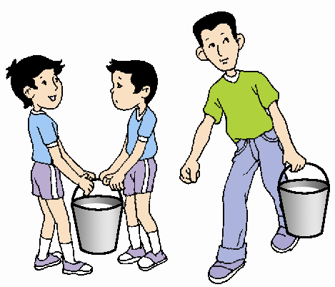
合力与分力
大人施加的力
是合力
每个小孩施加的力是分力

Slide 6
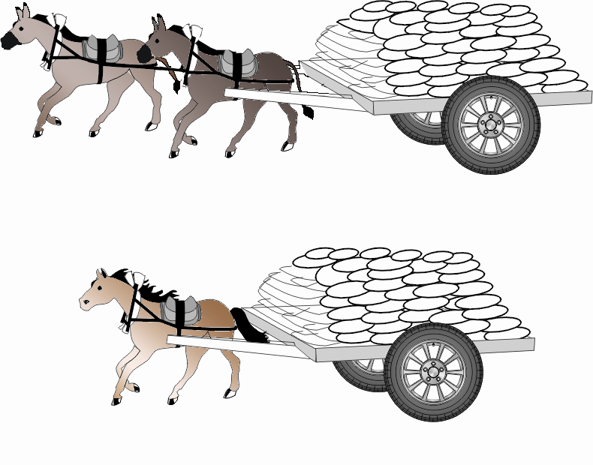
合力与分力
一匹马施加的力
是合力
每匹小毛驴施加的力是分力

Slide 7
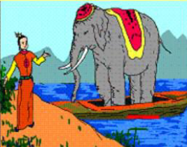
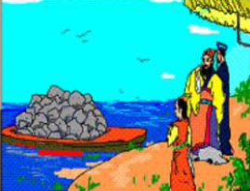
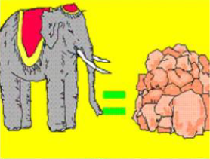
等效替代法
大象对船的压力
石块对船的压力
作用效果相同

Slide 8
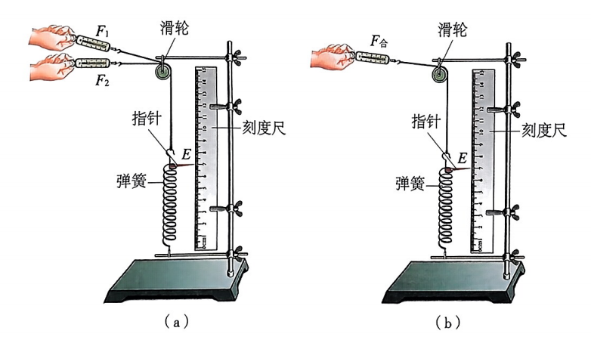
实验：探究同一直线上二力的合成
（1）同时拉两个弹簧测力计，使弹簧指针拉伸到刻度尺上刻度 E 处，分别记下两个弹簧测力计上的示数F₁、F₂。
（2）改用一个弹簧测力计拉伸弹簧，使弹簧指针同样拉伸到刻度尺的刻度E 处，记下弹簧测力计的示数F_{合}。

Slide 9
实验结论：
同一直线上方向相同的两个力的合力大小，等于这两个力的大小之和，合力方向与这两个力的方向相同，
F_{合} = F₁ + F₂

Slide 10
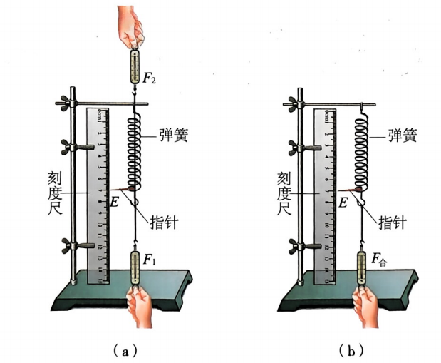
实验：探究同一直线上二力的合成
（1）同时向上和向下拉伸弹簧，使弹簧指针拉伸到刻度尺上刻度 E 处，分别记下两个弹簧测力计上的示数F₁、F₂。
（2）改用一个弹簧测力计拉伸弹簧，使弹簧指针同样拉伸到刻度尺的刻度E 处，记下弹簧测力计的示数F_{合}。

Slide 11
实验结论：
同一直线上方向相反的两个力的合力大小，等于这两个力的大小之差，合力方向与较大的那个力的方向相同，
F_{合} = F₁ - F₂

Slide 12

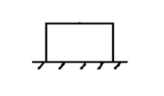
同一直线上两个力的合力一定大于两个力中的任意一个吗？请举例说明
思考
不一定！
口诀：同加异减，大小定方向。
F₂=6N
F₁=8N
F _{合}= F₁ – F₂=8N–6N=2N
F_{合}＜F₁且F_{合}＜F₂

Slide 13

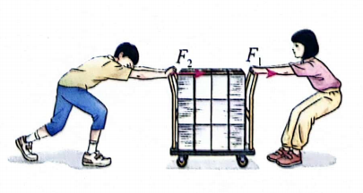
想想议议
如图所示，在搬运货物的时候，两个人同时对车施加沿水平方向的拉力F₁和推力F₂。此时怎样计算拉力F₁和推力F₂的合力大小呢?又该怎样确定合力的方向呢?
两个人搬运货物
提醒：合力不一定是实际存在的力。

Slide 14
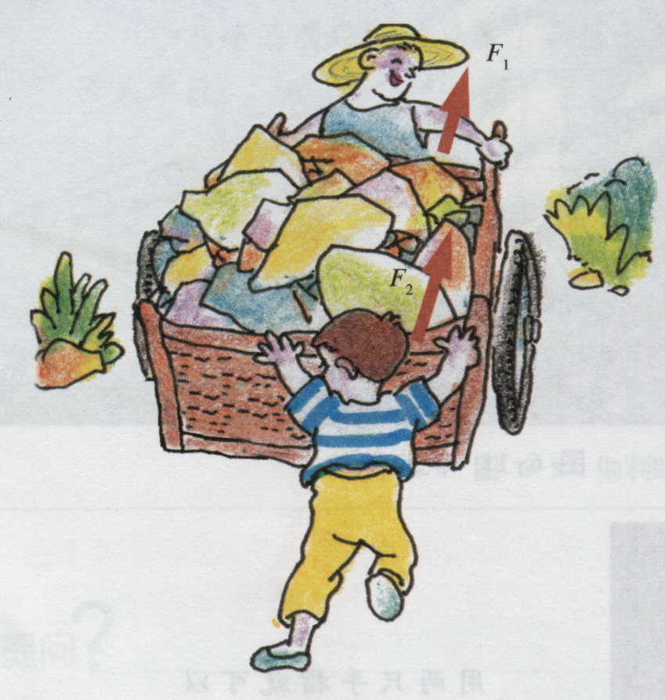
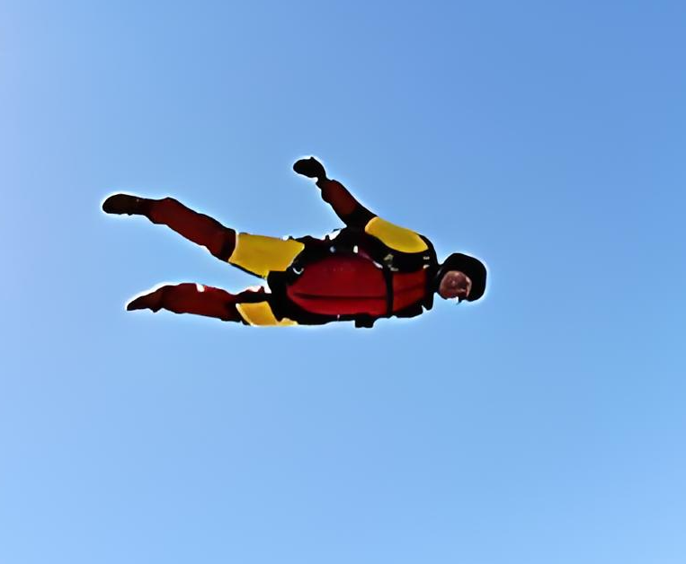
F₁
F
F₂
G
车受到的合力是
运动员受到的合力是
F 合= F₁ + F₂
F 合= G - F

Slide 15
1、有关合力与分力的说法错误的是( )
A.合力的作用效果可以替代分力的作用效果
B.合力和分力都是实际存在的力
C.考虑合力时就不考虑分力了
D.合力和分力是等效替代关系
B

Slide 16
2、作用在一个物体上的两个力的大小分别为F₁=5 N ，F₂=4 N 。如果这两个力作用在同一条直线上，则它们的合力大小( )
A.一定是9 N B.一定是1 N
C.可能是9 N或1 N D.可能是5 N或4 N
C

Slide 17
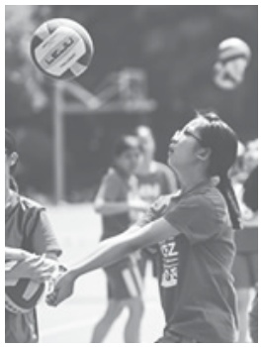
3、排球垫球是中考体育测试的项目之一，如图所示是小宇同学练习时的场景，将重3 N 的排球，竖直向上抛出，上升和下降过程中受到的空气阻力都是0.5 N ，上升和下降过程中所受的合力的大小和方向正确的是( )
A.上升时大小为3.5 N ，方向竖直向上
B.下降时大小为2.5 N ，方向竖直向上
C.上升时大小为2.5 N ，方向竖直向下
D.下降时大小为2.5 N ，方向竖直向下
D

Slide 18
感
谢
THASNKS
学习全力以赴，未来必不辜负

